Slide 1
MICROrganismi per la VALorizzazione dei rifiuti della plastica
Micro-Val project - 19 maggio 2021

Slide 2
Scopo
Sviluppo di un processo biologico a basso impatto ambientale per lo smaltimento di alcune plastiche, come quelle a base di polietilene
Riduzione o eliminazione delle plastiche che
contaminano la frazione organica dei rifiuti solidi urbani
durante la raccolta differenziata dei rifiuti
Micro-Val project - 19 maggio 2021

Slide 3
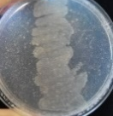
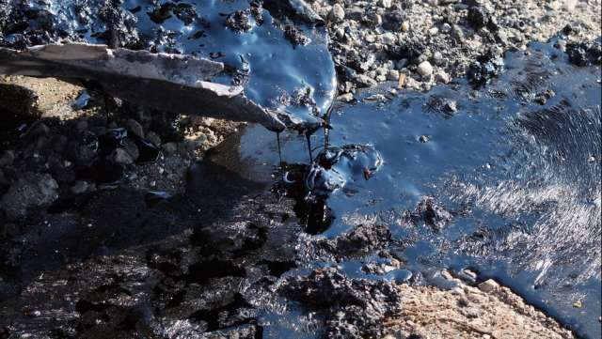
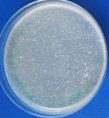
Da dove nasce l’idea?
Laboratorio di Microbiologia BtBs
Microrganismi studiati e caratterizzati per le loro capacità di degradazione di contaminanti ambientali
Contaminanti a base idrocarburica, tossici e/o cancerogeni per l’uomo
Microrganismi con vaste capacità degradative
Valutazione in laboratorio della capacità di degradare differenti materiali plastici
Micro-Val project - 19 maggio 2021

Slide 4
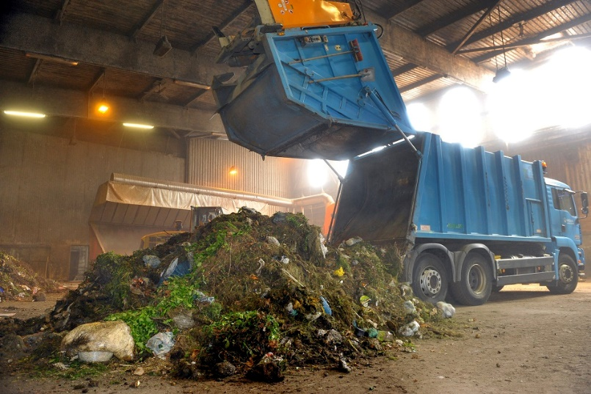
Il problema
La plastica NON biodegradabile contamina i rifiuti organici
La plastica NON biodegradabile viene solo parzialmente eliminata con le tecnologie a disposizione.
Una parte viene utilizzata per il recupero energetico in impianti dedicati (inceneritore) e/o cementifici.
La plastica residua e indesiderata che necessita di essere smaltita e finisce in discarica ~ 400-600 mila tonnellate
Necessità di processi di eliminazione: costi e efficienza?
Obiettivo:
RIDURRE LA PRESENZA DI PLASTICA INDESIDERATA NELL’ORGANICO
sia per motivi economici ma soprattutto ambientali.
Micro-Val project - 19 maggio 2021
Notes:
Al contempo, anche la presenza di plastiche non compostabili nei rifiuti organici è cresciuta, passando da 65.000 t/a (sempre sul secco) a quasi 90.000 t/a, pari al 3,1% del totale, ma in questo caso l’incremento dei volumi (+23%) risulta proporzionale all’aumento delle quantità di organico raccolte e avviate a compostaggio (+20%). In sostanza, agli impianti di compostaggio arriva più plastica tradizionale rispetto alla bioplastica compostabile, nonostante la forte crescita di quest'ultima.
Gli imballaggi rappresentano il 70% della bioplastica conferita nell’umido, per quasi la totalità flessibile. Il 90% della plastica non compostabile presente nell’umido è flessibile e gli imballaggi rappresentano circa il 50% del totale.
Nel complesso, negli impianti di compostaggio industriale entra il 5,2% di rifiuti non compostabili (oltre alla plastica anche vetro, metalli, pannolini, cialde caffè, altro), volume superiore dello 0,3% rispetto alla precedente rilevazione. Considerando l’effetto di trascinamento, ciò comporta uno scarto da avviare in discarica intorno al 13,5% totale, ovvero circa 600.000 tonnellate che equivalgono ad un costo di smaltimento stimato tra 90 e 120 milioni di euro a carico della filiera.

Slide 5
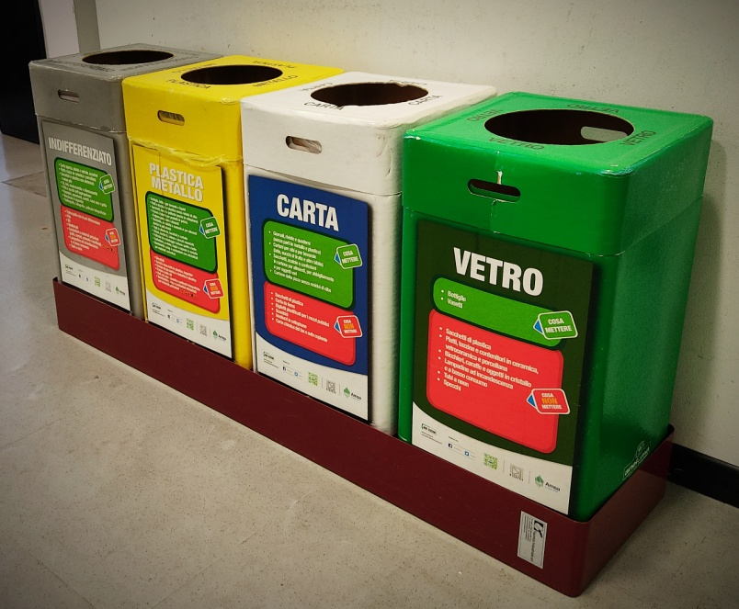
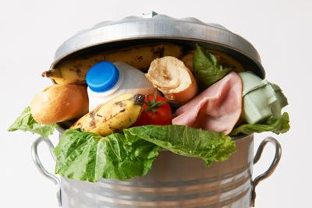
Il contesto
Nel fare la raccolta differenziata spesso si commettono degli errori (in)consapevoli
Nella raccolta dei rifiuti ORGANICI si è osservato un aumento della presenza di materiale estraneo.
In un anno in Italia è stato misurato:
circa il 5% dei rifiuti organici è costituito da materiali non biodegradabili (oggetti in plastica, borse in plastica, metalli, sassi, e inerti)
2/3 di questi materiali sono materiali plastici, per la metà provenienti da imballaggi
Micro-Val project - 19 maggio 2021
Notes:
Ecco degli esempi. Provate a pensare alle etichette sulla buccia della frutta: capita spesso di buttarle per errore nell'organico! Oppure a volte vengono utilizzati dei sacchetti per la raccolta dei rifiuti organici domestici che si pensa siano compostabili e degradabili, quindi adatti alla raccolta dell'umido, ma purtroppo non tutti sono costituiti al 100% da materiali biodegradabili.

Slide 6
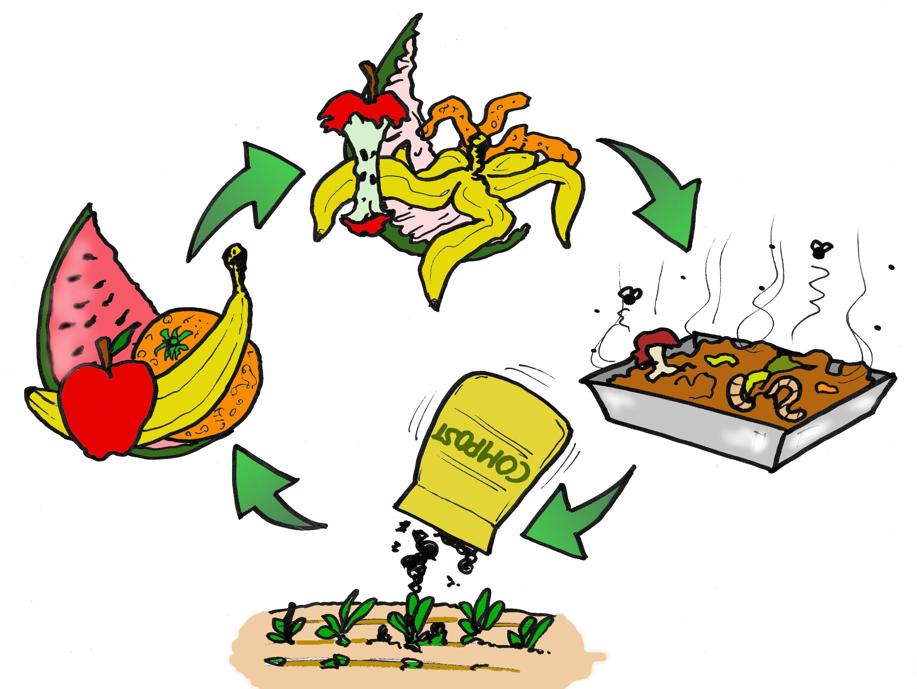
Perché è importante il compost?
Fertilizzante NATURALE che permette di evitare fertilizzanti CHIMICI
NON incide sull’effetto serra che a lungo termine può incidere sui cambiamenti climatici
NON porta alla morte degli organismi del suolo (microrganismi e macroinvertebrati)
NON genera inquinamento
NON incide sulla salute umana attraverso l’inquinamento dell’aria o dei corsi d’acqua
Micro-Val project - 19 maggio 2021

Slide 7
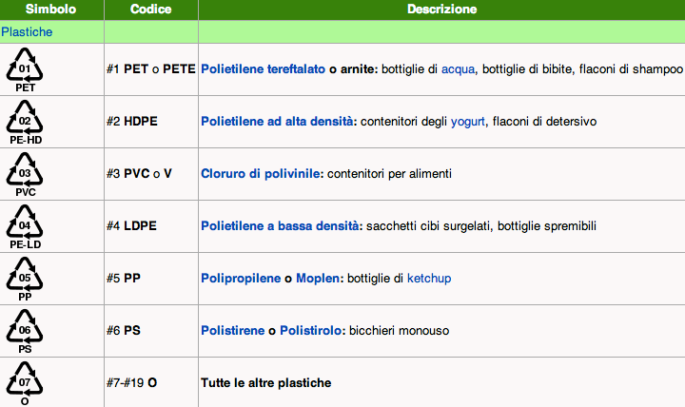
I tipi di plastica
Plastica COMPOSTABILE e BIODEGRADABILE NON è riciclabile
Plastica RICICLABILE NON è compostabile
Micro-Val project - 19 maggio 2021

Slide 8
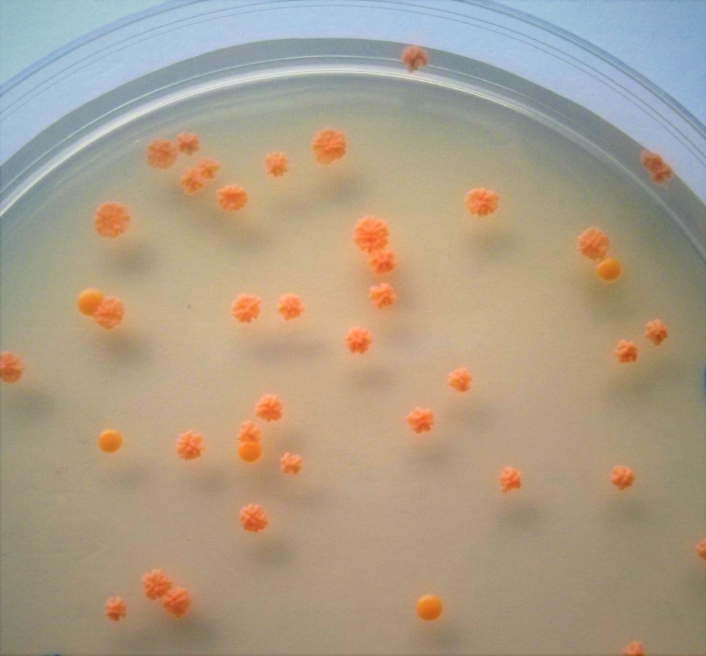
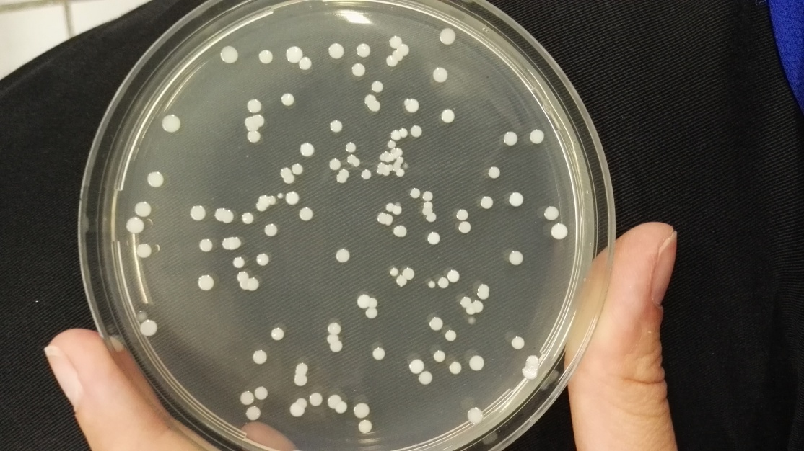
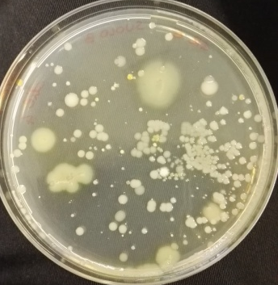
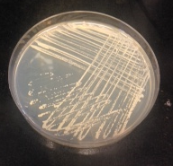
Il batteri
Micro-Val project - 19 maggio 2021
Notes:
Nonostante le loro ridotte dimensioni, hanno un ruolo cruciale nell'interazione con l'uomo e l'ambiente.

Slide 9
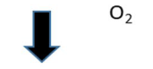
Il batteri mangia plastica – polietilene (PE)
I batteri sono (micro)organismi minuscoli e invisibili ad occhio nudo.
Organismi naturali o geneticamente modificati
La ricerca scientifica ha permesso di individuare dei "super-microrganismi" che permettono la sostenibilità dell'utilizzo della plastica
Eliminare alcuni tipi di plastica, ad esempio quelle a base di polietilene, è molto difficile che pochi microrganismi riescono a completare.
Alcuni microrganismi che studiamo sono preziosi alleati!
Ghatge et al. 2020
Micro-Val project - 19 maggio 2021

Slide 10
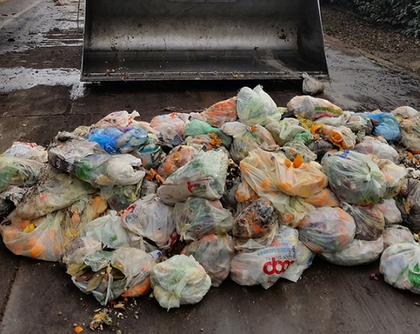
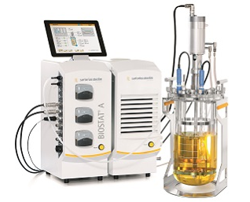
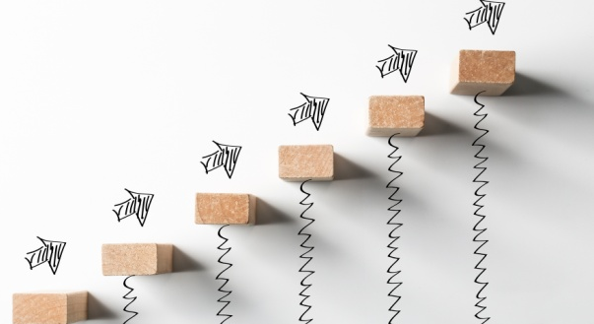
Le fasi del progetto
3) Ottimizzazione del processo biologico
1) Raccolta dei materiali plastici a base di polietilene da un impianto di smaltimento di rifiuti organici
4) Valutazione di uno scale-up a livello di impianto di smaltimento dei rifiuti per l’inserimento di una fase di trattamento biologico per frazioni di materiale plastico a base di polietilene.
2) Biodegradazione delle plastiche a base di polietilene grazie ai microrganismi selezionati e caratterizzazione dei prodotti ottenuti
Micro-Val project - 19 maggio 2021

Slide 11
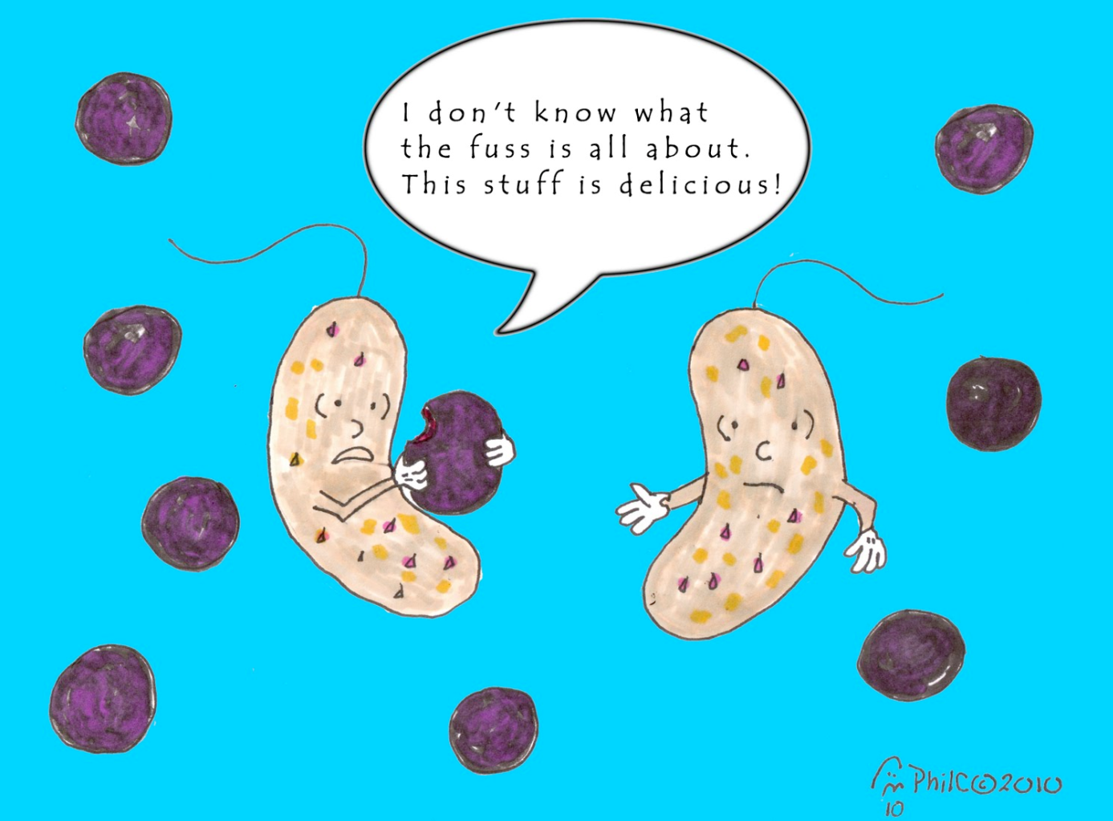
Applicazione di Micro-Val
Selezione dei microrganismi o dei consorzi microbici migliori per eliminare la plastica
Utilizzo dei microrganismi in un impianto di smaltimento dei rifiuti per l’inserimento di una fase di trattamento biologico per frazioni di materiale plastico a base di polietilene.
Applicazione del processo biologico direttamente nelle fasi di smaltimento del rifiuto organico senza separazione dalle plastiche e attivazione microbica sia per la degradazione della plastica indesiderata sia per compostare l’organico
Basso impatto ambientale
Primo processo biologico in Italia
Micro-Val project - 19 maggio 2021

Slide 12
I numeri di Micro-Val - Crowdfunding
16042 euro raccolti in 1 mese di campagna
~ 36 ore primo obiettivo di raccolta (9500 euro), al 50% del primo obiettivo sostegno di COREPLA
152 sostenitori e 161 donazioni
Donazione media ~ 99,6 euro
Tasso di conversione 4.5%
DONAZIONI
Micro-Val project - 19 maggio 2021

Slide 13
Il gruppo
Dott.ssa Jessica Zampolli
Prof.ssa Patrizia Di Gennaro
Prof.ssa Elena Collina
Prof.ssa Marina Lasgani
Dott.ssa Alessandra De Giani
Contatti
jessica.zampolli@unimib.it
patrizia.digennaro@unimib.it
Micro-Val project
Micro-Val project - 19 maggio 2021

